Slide 1
KIỂM TRA BÀI CŨ
Câu 1. Hydrochloric acid có công thức hoá học là:
HClO B. HCl
C. HClO₂ D. HClO₃

Slide 2
Câu 2. Dãy các gốc acid có cùng hoá trị là:
SO₄, SO_{3,} CO₃
B. Cl,SO_{3,} CO₃
C. PO₄, CO₃
D. SO_{3,} NO₃, Cl

Slide 3
Câu 3. Cho các chất sau: H₂SO₄, HNO₃, NaCl, NaOH, CH₃COOH, CuSO₄. Số chất thuộc loại axit là:
2
3
C. 4
D. 5

Slide 4

BÀI 8
ACID
Tiết 2

Slide 5

02.TÍNH CHẤT HOÁ HỌC

Slide 6


+ Thí nghiệm 1: Nhỏ 1-2 giọt dung dịch HCl vào giấy quỳ tím.
+ Thí nghiệm 2: Cho khoảng 3ml dung dịch HCl vào mỗi ống nghiệm đã chuẩn bị kim loại Zn trên.

Slide 7
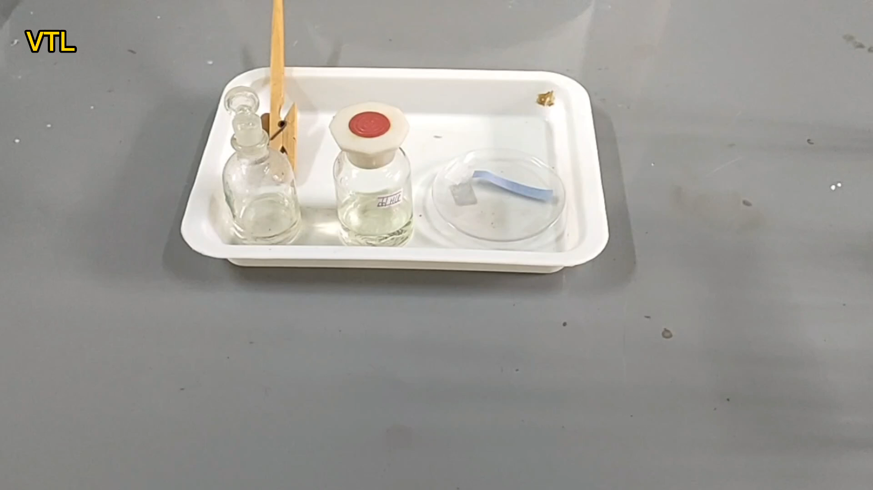

Slide 8
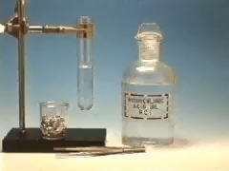

Slide 9
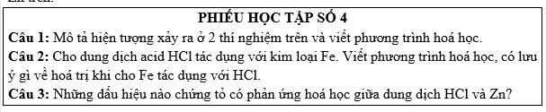


Slide 10
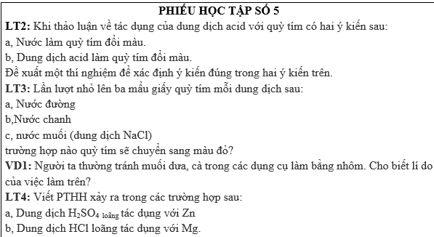

Slide 11
CÂU TRẢ LỜI PHIẾU HỌC TẬP SỐ 4
Câu 1: TN1: Quỳ tím chuyển đỏ
TN2: Bọt khí xuất hiện, viên kẽm tan dần.
Câu 2: Fe + 2HCl → FeCl₂ + H₂.
Khi Fe tác dụng với HCl thì Fe chỉ lên hoá trị II.
Câu 3: Dấu hiệu: Bọt khí xuất hiện, viên kẽm tan dần.

Slide 12
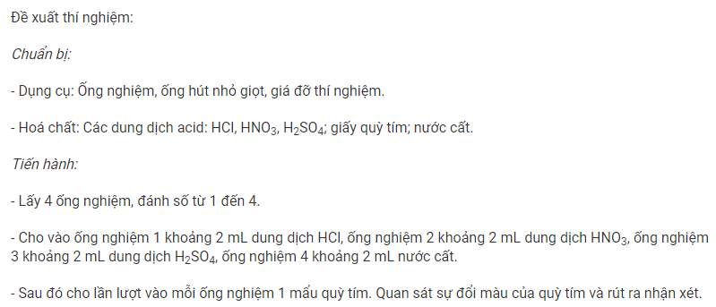
CÂU TRẢ LỜI PHIẾU HỌC TẬP SỐ 5
LT2:

Slide 13
CÂU TRẢ LỜI PHIẾU HỌC TẬP SỐ 5
LT3: Trường hợp b) nước chanh sẽ làm quỳ tím chuyển sang màu đỏ do nước chanh chứa nhiều acid citric.
VD 1: Các loại dưa, cà muối chua có chứa nhiều acid. Tránh muối dưa, cà trong các dụng cụ bằng nhôm do acid có thể tác dụng với kim loại nhôm giải phóng ion kim loại gây độc hại cho cơ thể.

Slide 14

CÂU TRẢ LỜI PHIẾU HỌC TẬP SỐ 5
LT4:

Slide 15

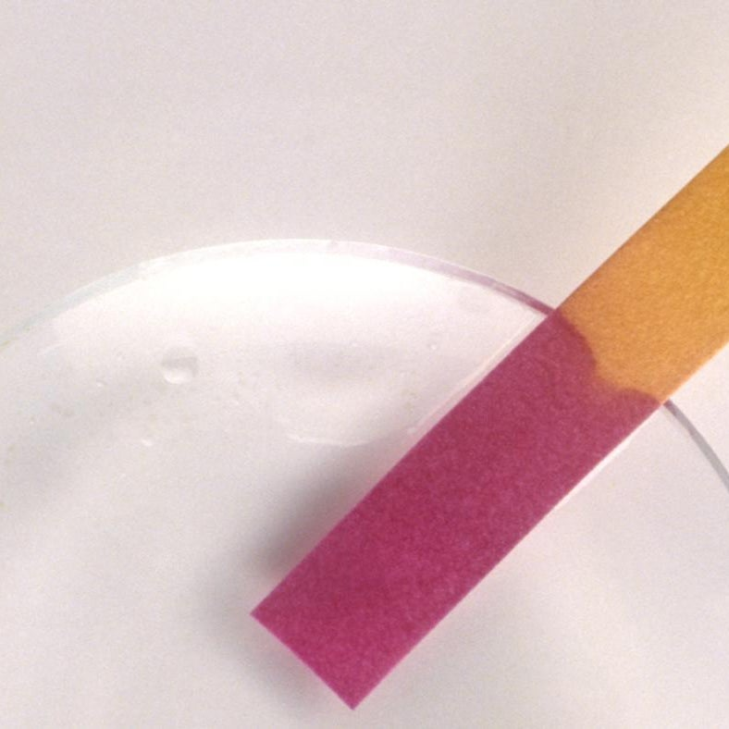
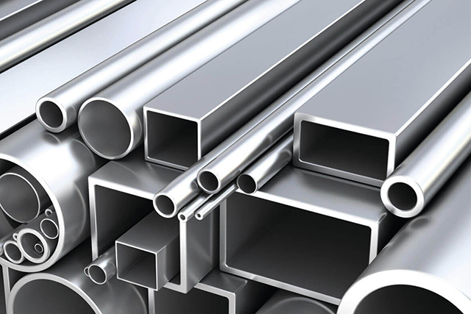

Acid thường tan được trong nước.
Làm đổi màu giấy quỳ tím sang đỏ
Acid phản ứng với kim loại (đứng trước H trong dãy hoạt động hoá học của Kim loại) để tạo thành muối và giải phóng ra khí hydrogen.
Acid + kim loại $→$Muối + Hydrogen

Slide 16
Câu 1. Trong số những chất có công thức hoá học dưới đây, chất nào có khả năng làm cho quì tím đổi màu đỏ?
H₂SO₄
B. NaOH
C. NaCl
D. Ca(OH)₂

Slide 17
Câu 2. Dãy gồm các kim loại tác dụng được với dung dịch H₂SO₄ loãng là:
A. Fe, Cu, Mg. B. Zn, Fe, Cu.
C. Zn, Fe, Al. D. Fe, Zn, Ag

Slide 18
Câu 3. Để an toàn khi pha loãng H₂SO₄ đặc cần thực hiện theo cách:
Rót từ từ acid vào nước
B. Cho cả nước và acid vào cùng lúc
C. Rót từng giọt nước vào acid
D. Cả 3 cách trên đều được

